Slide 1
SISTEMA WEB MULTIMEDIA PARA APOYO EN LA GESTIÓN PASTORAL Y DIFUSIÓN DE VALORES DE LA FAMILIA PARA LA PARROQUIA SAN JOSÉ OBRERO DEL DISTRITO NORTE DE QUITO
Tutores:
Ing. José Sancho
Ing. Germán Ñacato
Autor:
Diego Peñafiel Alvarez

Slide 2
INTRODUCCIÓN
MARCO TEÓRICO
DISEÑO
CONCLUSIONES Y RECOMENDACIONES
DESARROLLO

Slide 3
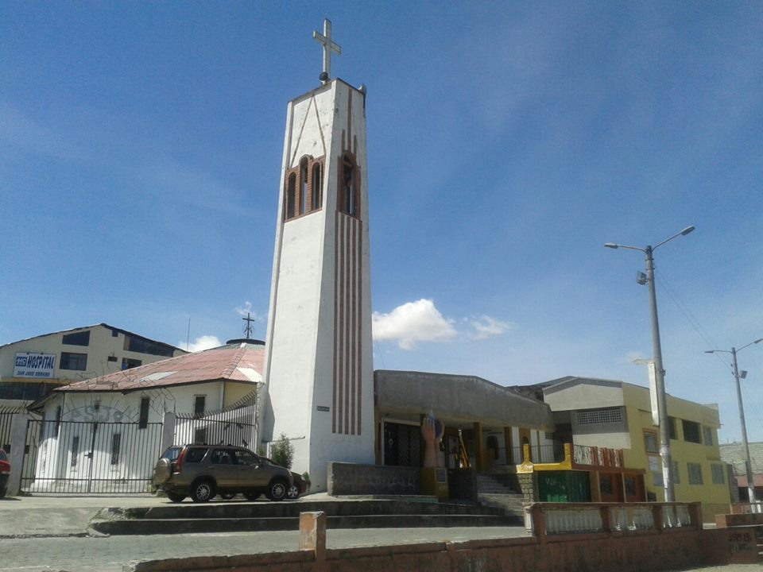
INTRODUCCIÓN
La Parroquia San José Obrero Del Distrito Norte De Quito brinda el servicio de apostolado y pastoral que abarca muchas áreas y barrios de la Parroquia Civil Comité del Pueblo, las cuales han ido creciendo a lo largo del tiempo y la exigencia del uso de la tecnología.

Slide 4
PLANTEAMIENTO DEL PROBLEMA
Necesidad de Fomentar
Valores IT
Procesos Manuales
Necesidad de Automatización
Pérdida de Documentos
Retraso de Tiempo
Necesidad de Promoción

Slide 5
JUSTIFICACIÓN E IMPORTANCIA
Gestión de Procesos Eclesiales
Servicios Comunitarios
Hospital
Labor Social
Orfanatos
Escuela Deportiva
Coordinación Arquidiócesis de Quito
Mejora en Toma de Decisiones
Procesos Servicios Eclesiales
Participación Actores
Comunidad
Voluntariado
Grupos
Capacitación
Cursos
Cursillos
Pastoral
Sacramentos
Primera Comunión
Confirmación
Bautizo
Matrimonio
Unción Enfermos
Confesión
Bendición
Servicios Sacramentales
Otros

Slide 6
OBJETIVOS
GENERAL
Desarrollar un sistema web para apoyo en la gestión pastoral y rescate de los valores de la familia para la Parroquia San José Obrero, aplicando tecnologías de punta que permitan optimizar el manejo de información y como herramienta de toma de decisión.
ESPECÍFICOS
Poder tomar decisiones concretas en base a la información.
Facilitar la difusión de la actividad pastoral a través de componentes interactivos con tecnologías básicas de internet.
Ayudar a la labor pastoral a través de la tecnología como apoyo significativo.
Tener acceso a la información de forma rápida y segura con tecnología web.

Slide 7
ALCANCE
Sitio Web
Actividad Pastoral
Manejo de Información de Referencia Eclesiástica
Información de Colaboradores y Grupos de la Parroquia
Información General del Hospital San José Obrero

Slide 8
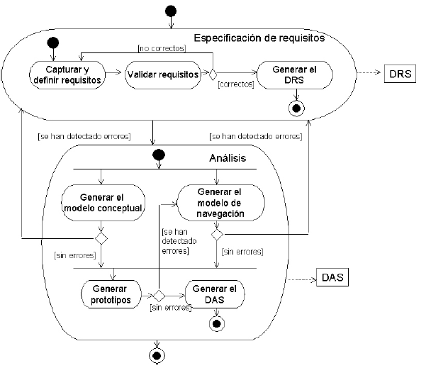
Especificaciones de los Requisitos del Software (ERS)
Correcta
No ambigua
Completa
Verificable
Consistente
Clasificada
Modificable
Explorable
Utilizable durante las tareas de mantenimiento y uso

Slide 9
METODOLOGÍAS WEB
Calidad
Crecimiento de desarrollo
Eficacia y eficiente
Metodologías tradicionales
Metodologías ágiles
Menos Recursos,
Trabajo realizado
RUP,
Ej. MSF
XP, SCRUM

Slide 10
UML - LENGUAJE UNIFICADO DE MODELADO
Lenguaje
gráfico
Visualizar
Especificar
Construir
Documentar
Base de datos
Procesos de Negocio
Estándar
Funcionalidad
Interacción con usuarios

Slide 11
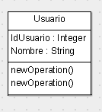
COMPOSICIÓN UML
Elementos
Iniciar Sesión
Relaciones
Estructural | De Comportamiento
Clases | Casos de Uso
Componentes | Actividades
Despliegue | Estados
Paquetes | Secuencia
 | Comunicación
 | Tiempos
Diagramas

Slide 12
UWE - UML WEB ENGINEER
Metodología basado en UML
Web
Diseño
Definición Exhaustiva
Notación Estándar
Especificar los Requerimientos

Slide 13
CICLO DE VIDA DEL SISTEMA
Requerimientos
NECESIDADES ORGANIZACIONES
Implementación
DIAGRAMA DE ESTADOS
DIAGRAMA DE COLABORACIÓN
ESTÁNDAR IEEE 830
Construcción
MODELAMIENTO
DIAGRAMAS DE ACTIVIDADES
DIAGRAMAS DE SECUENCUAS
Diseño
Análisis
ESTÁNDARES DE CODIFICACIÓN
(RUP) DIAGRAMAS DE: CLASES CONCEPTUAL, FÍSICO, PAQUETES, BASE DE DATOS Y DESPLIEGUE
PRUEBAS: CAJA BLANCA Y CAJA NEGRA

Slide 14
FASES UWE
Análisis de Requerimiento
Diseño Conceptual
Diseño Navegacional
Diseño Presentación
Requerimientos funcionales a través de Casos de Uso
Modelo Conceptual Clases
Conocer la navegación: Índices, Menú, Consultas
Interfaz de Usuario mediante vistas abstractas

Slide 15
SERVIDOR WEB
Sistema de Información
Almacena
Procesa
Entrega
Aplicación del lado Cliente
Aplicación del lado Servidor

Slide 16
APACHE SERVER
Realizado
Apache Software Foundation
Windows
Modular
Core
Sin Fines de lucro
Sistema Operativo
Linux
Mac
Módulos: SSL, Auth_ldap, Proxy
Páginas
Dinámicas
Estáticas

Slide 17
ANÁLISIS
dsa
Requerimientos Funcionales
Manejos de Usuarios
Manejo de Procesos de Hospital
Automatización de Catequesis
Manejo de Actores y Voluntarios
Requerimientos No Funcionales
Amigable
Fomento de Valores
Confiabilidad
Interacción de Grupos Eclesiásticos
Escalabilidad
Seguridad
Disponibilidad
Integridad
Usabilidad

Slide 18
DISEÑO - DIAGRAMA DE CASO DE USO

Slide 19
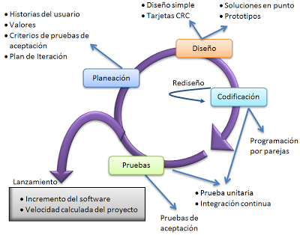
DISEÑO - MODELO CONCEPTUAL
Se usa para representar gráficamente una visión que demuestre los elementos del dominio

Slide 20
DISEÑO – MODELO CONCEPTUAL (CDM)

Slide 21
DISEÑO – MODELO CONCEPTUAL (CDM)

Slide 22
DISEÑO – MODELO FÍSICO (PDM)

Slide 23
DISEÑO – DIAGRAMA DE CLASES
Las clases son una abstracción del mundo real de objetos tangibles e intangibles

Slide 24
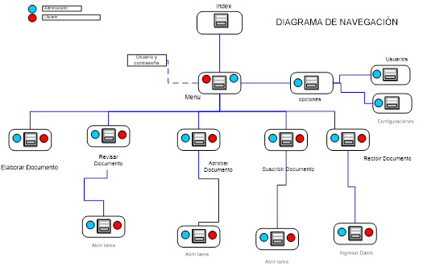
DISEÑO – MODELO NAVEGACIONAL
Comprende la especificación de qué objetos pueden ser visitados mediante la navegación web y la asociación entre ellos (Menús, Páginas, Estilos, Plantillas, Widgets)

Slide 25
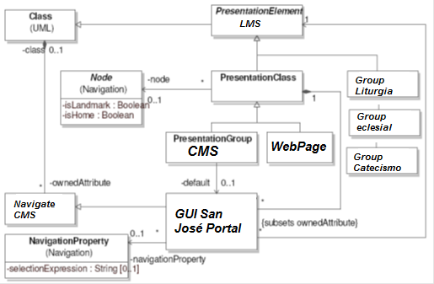
DISEÑO – MODELO DE PRESENTACIÓN
Proporciona una vista abstracta sobre la interfaz de usuarios (GUI)

Slide 26
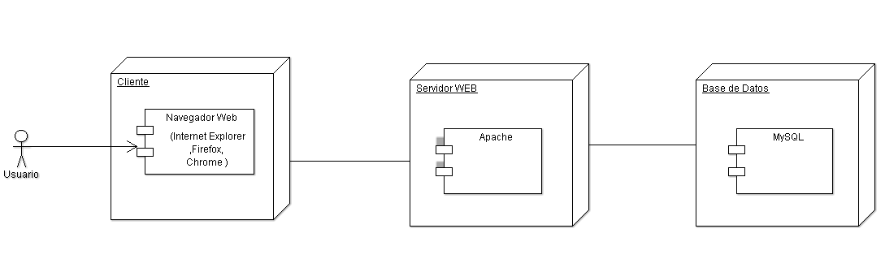
DISEÑO – DIAGRAMA DE DESPLIEGUE
Se utiliza para modelar el hardware, utilizando las implementaciones de sistemas y la relación entre sus componentes

Slide 27
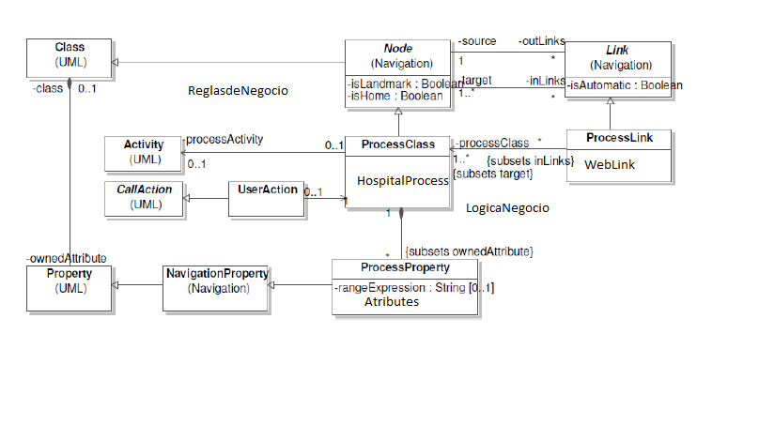
DISEÑO – MODELO DE PROCESOS
Proporciona un modelo de elementos para integrar procesos de negocios con el modelo de la aplicación Web de UWE

Slide 28
DISEÑO – DIAGRAMA DE BASE DE DATOS

Slide 29
DESARROLLO – ARQUITECTURA WEB
Arquitectura es la estructura de interacción de componentes de software, que incluye plataformas base, plataformas de desarrollo con sus respectivas tecnologías; dentro de una Infraestructura

Slide 30
PRESENTACIÓN – SITIO WEB

Slide 31
CONCLUSIONES
Se percibe la importancia del uso aplicativo de los estándares y normas para todas las fases del ciclo de vida del sistema informático y eso incluye también los procesos de las metodologías web.
Con el uso apropiado de UWE en la fase de análisis y diseño del sistema, se tiene una referencia importante para la elaboración del modelo conceptual que luego sirve de base para el modelo navegacional y modelo de procesos.
El modelo de presentación está enlazado y vinculado a la arquitectura web que se sostiene en la plataforma LAMP y que se aloja en un web hosting que permite por enlace de organizaciones de certificación de seguridad web, tener y cumplir con estándares de disponibilidad, confiabilidad e integridad de la información.

Slide 32
RECOMENDACIONES
Se recomienda como trabajo futuro la inclusión de otros servicios web más especializados que complementen y proporcionen mayor soporte al sinnúmero de procesos de servicio a la comunidad. Como por ejemplo un servidor de Streaming, y otros servidores en paralelo.
Se recomienda realizar evaluaciones de rendimiento para monitorear en forma permanente el cumplimiento de estándares en servidores web y plataformas tecnológicas.

Slide 33
Nuestra recompensa se encuentra en el esfuerzo y no en el resultado. Un esfuerzo total es una victoria completa.
Mahatma Gandhi
…. Muchas Gracias

